Slide 1




ỦY BAN NHÂN DÂN QUẬN LONG BIÊN
TRƯỜNG TIỂU HỌC ĐÔ THỊ VIỆT HƯNG
BÀI GIẢNG ĐIỆN TỬ
KHỐI 3
MÔN: TOÁN

Slide 2


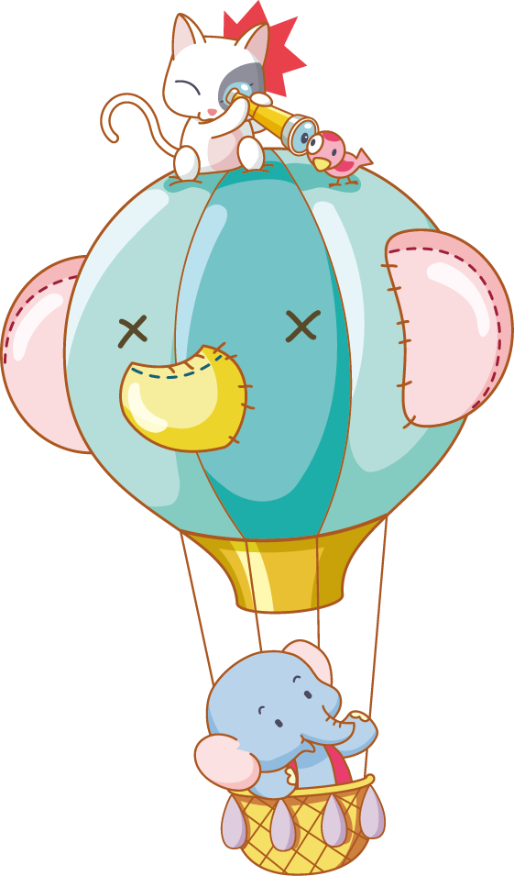

Khởi động

Slide 3








Slide 4









Đọc số 24 197
1
Âm thanh
khi chọn Đúng
A. Hai nghìn bốn mốt trăm chín mươi bảy
Âm thanh
khi chọn Sai
B. Hai bốn nghìn một trăm chín bảy
C. Hai mươi tư nghìn một trăm chín mươi bảy

Slide 5
Viết số: Sáu mươi ba nghìn tám trăm mười lăm
2
Âm thanh
khi chọn Đúng
A. 36 815
Âm thanh
khi chọn Sai
B. 63 815
C. 63 805

Slide 6
Số liền sau của số 89 999 là:
3
Âm thanh
khi chọn Đúng
A. 89 998
Âm thanh
khi chọn Sai
B. 90 999
C. 90 000

Slide 7
Thỏ con chăm chỉ

Slide 8



Thứ tư ngày 23 tháng 3 năm 2022
Toán
Các số có năm chữ số (tiếp theo)

Slide 9
Hàng |  |  |  |  | Viết số | Đọc số
Chục nghìn | nghìn | Trăm | Chục | Đơn vị
3 | 0 | 0 | 0 | 0
30 000
ba mươi nghìn
3
2
0
0
0
32 000
ba mươi hai nghìn
3
2
5
0
0
32 500
ba mươi hai nghìn năm trăm
3
2
5
6
0
32 560
ba mươi hai nghìn năm trăm sáu mươi
3 | 2 | 5 | 0 | 5
32 505
ba mươi hai nghìn năm trăm linh năm
3 | 2 | 0 | 5 | 0
32 050
ba mươi hai nghìn không trăm năm mươi
3 | 0 | 0 | 5 | 0
ba mươi nghìn không trăm năm mươi
30 050
3 | 0 | 0 | 0 | 5
ba mươi nghìn không trăm linh năm
30 005

Slide 10
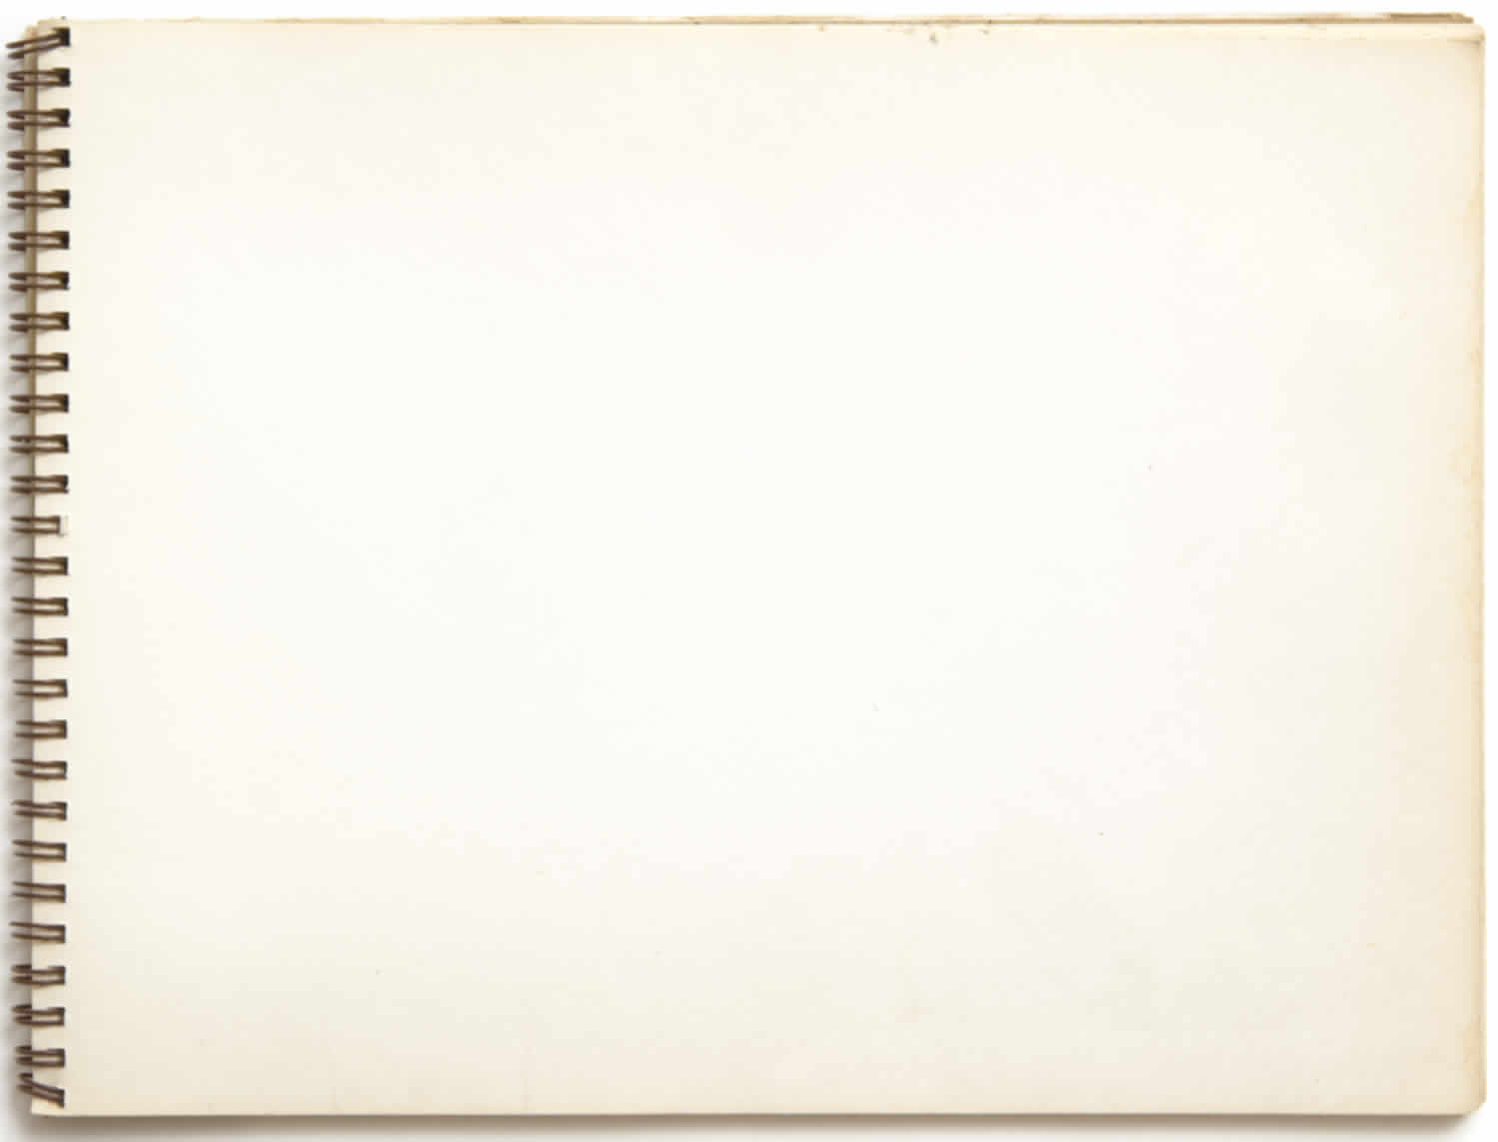
  Cách đọc và viết số
Ta viết và đọc lần lượt từ trái sang phải
Theo thứ tự từ hàng cao đến hàng thấp

Slide 11




LUYỆN TẬP
Notes:
Chuyển ý: Vậy là các bạn đã nắm được quy tắc chia số có ba chữ số cho số có một chữ số. Bây giờ chúng ta hãy cùng nhau thực hành nhé!

Slide 12
Bài 1: Viết ( theo mẫu)
Viết số | Đọc số
86 030 | Tám mươi sáu nghìn không trăm ba mươi
62 300
 | Năm mươi tám nghìn sáu trăm linh một
Sáu mươi hai nghìn ba trăm
58 601
42 980
Bốn mươi hai nghìn chín trăm tám mươi
70 031
Bảy mươi nghìn không trăm ba mươi mốt
60 002
Sáu mươi nghìn không trăm linh hai

Slide 13
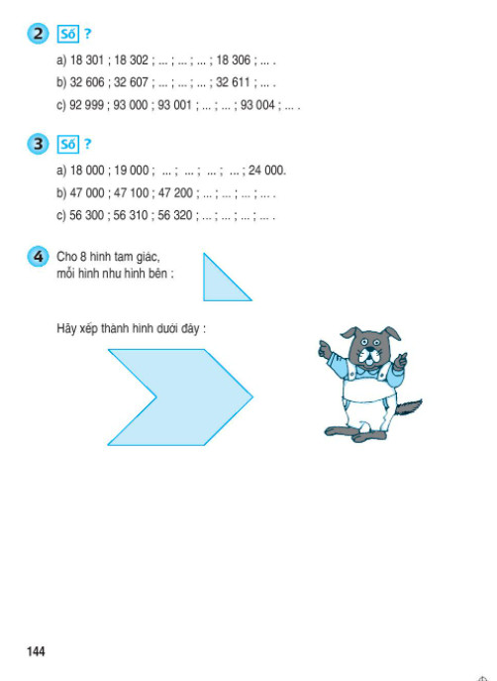
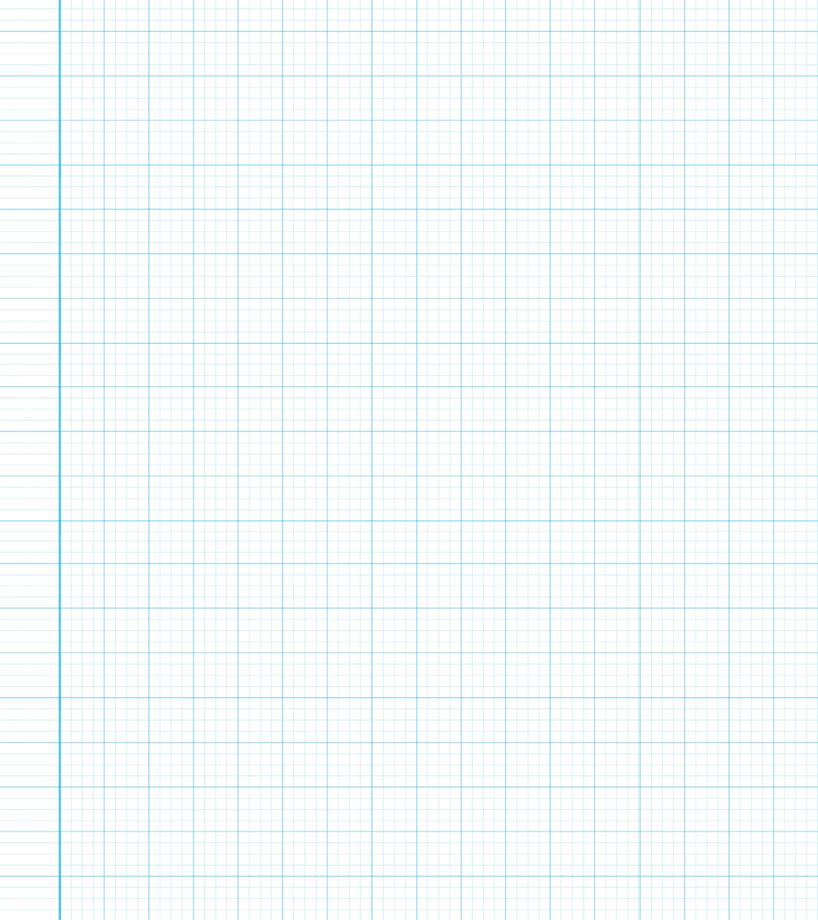
Thứ tư ngày 23 tháng 3 năm 2022
Toán
Các số có năm chữ số (tiếp theo)
Bài 2: Số
a) 18 301; 18 302; ...; ...; ...; 18 306; ...
18 301; 18 302; 18 303; 18 304;
18 305; 18 306; 18 307.
b) 32 606; 32 607; 32 608; 32 609;
b) 32 606; 32 607; ...; ...; ...; 32 611; ...
32 610; 32 611; 32 612.
c) 92 999; 93 000; 93 301; 93 302;93 303
c) 92 999; 93 000; 93 301; ...; ...; 93 004; ...
93 304; 93 305.

Slide 14
Thứ tư ngày 23 tháng 3 năm 2022
Toán
Các số có năm chữ số (tiếp theo)
Bài 3: Số
18 000; 19 000; 20 000; 21 000;
a) 18 000; 18 19 000; ...; ...; ...; ... 24 000.
22 000; 23 000; 24; 000.
b) 47 000; 47 100; 47 200; ...; ...; ...; ...
b) 47 000; 47 100; 47 200; 47 300
47 400; 47 500; 47 600.
c) 56 300; 56 310; 56 320; ...; ...; ...; ...
c) 56 300; 56 310; 56 320; 56 330;
56 340; 56 350; 56 360.

Slide 15

Trò chơi:
AI LÀ NGƯỜI CHIẾN THẮNG
Câu 1: Số gồm 6 chục nghìn, 5 trăm viết là:
A. 65 000
B. 60 050
C. 60 500

Slide 16
Câu 2: Số 87 001 đọc là:
A. Tám mươi bảy nghìn không trăm linh
một.
B. Tám mươi bảy nghìn không trăm không
một.
C. Tám bảy nghìn linh một

Slide 17
Câu 3: Số tròn nghìn liền sau số 68 000 là:
A. 68 001
B. 68 100
C. 69 000

Slide 18

CHÚC CÁC EM CHĂM NGOAN HỌC GIỎI!

